Slide 1
5. útvonal
A (+) jel kereszteződést jelent. A csomópontokat felcserélni nem lehet.
Sárkeresztúri út 12.
Prohászka u. + Kaszap I.u.
Kaszap I.u. + Horvát I. u.
Horvát I u. + Hosszúsétatér.
Hosszúsétatér + Balatoni út.
Palotai u. + Mészöly G. u.
Móri u. + Szt. Vendel u.
Zámoly Köz + Zámolyi út.
Virág Benedek u. + Szegfű u. Mikszáth u. + Berényi u. Sárkeresztúri út 12.

Slide 2
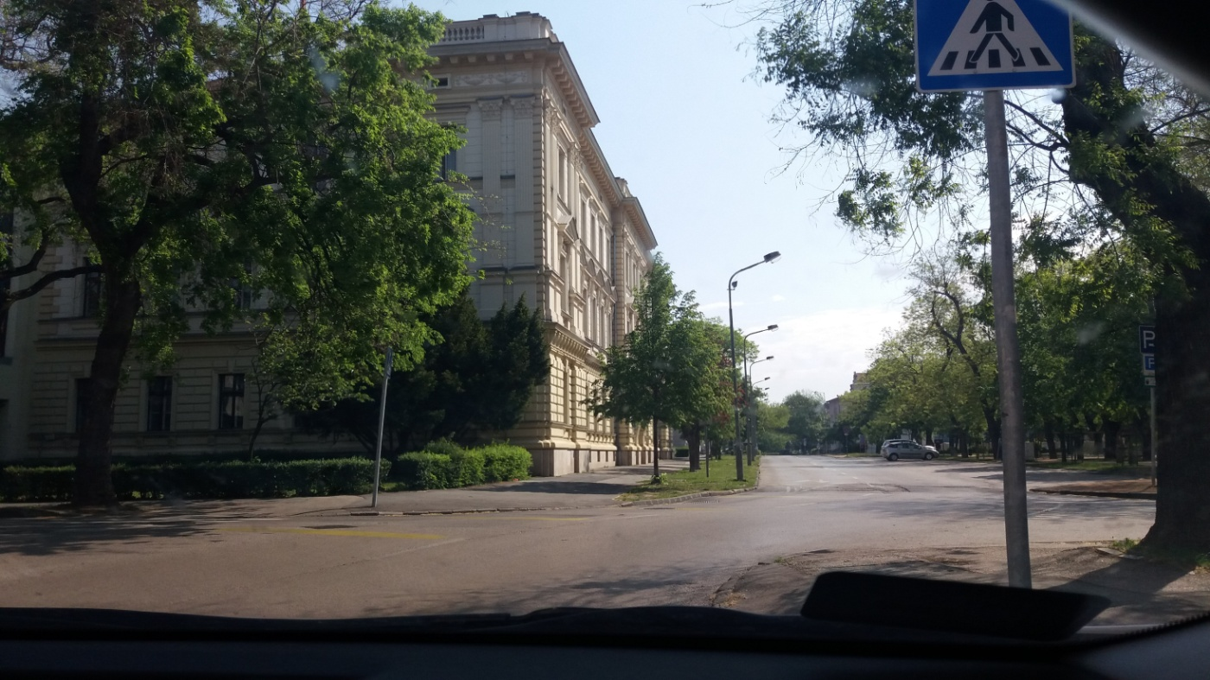
Mészöly Géza utca .
Mészöly Géza utcából kanyarodunk balra. A szemből jövő járművet el kell engednünk . A balról és jobbról jövő járművel szemben nekünk van előnyünk.

Slide 3
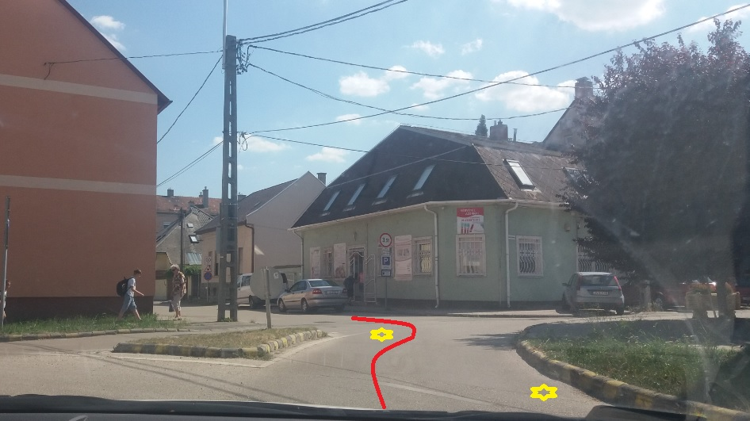
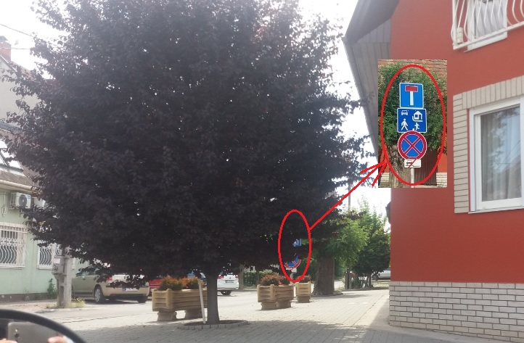
Virág Benedek utca.
Körforgalomból jobbra irányjelzővel megyünk ki, majd azonnal balra fordulunk. Az Oktató nem fog szólni mert a fa takarásában megfogjuk látni, hogy a Rozgonyi P. utcába nem hajthatunk be.
Bekanyarodáskor nehéz felismerni a jelzőtáblát.

Slide 4
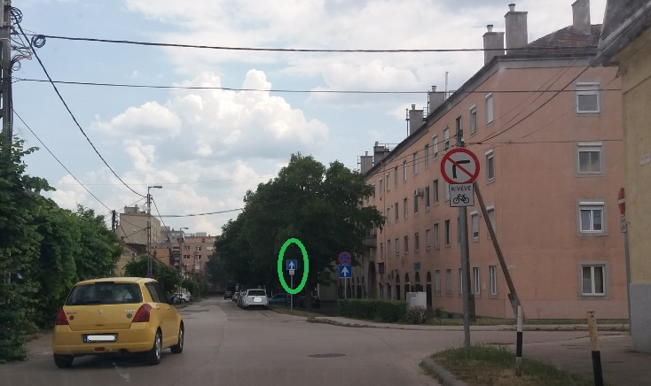
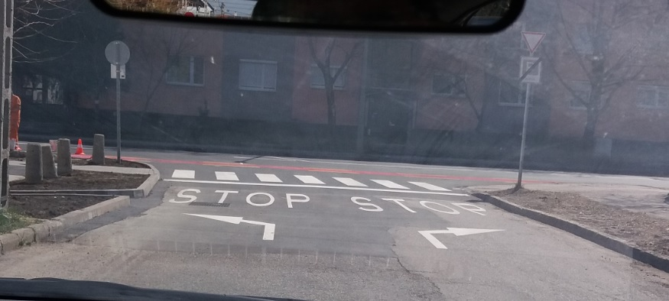
Virág Benedek utca.
egyirányú utcában vagyunk. Az utca végén soroljunk be a bal oldalra és onnan kanyarodjunk balra.
Az utca végén nagy a forgalom. Nehéz balra kanyarodni, legyünk türelmesek. Várjuk ki amíg lesz lehetőségünk a kanyarodásra.

Slide 5
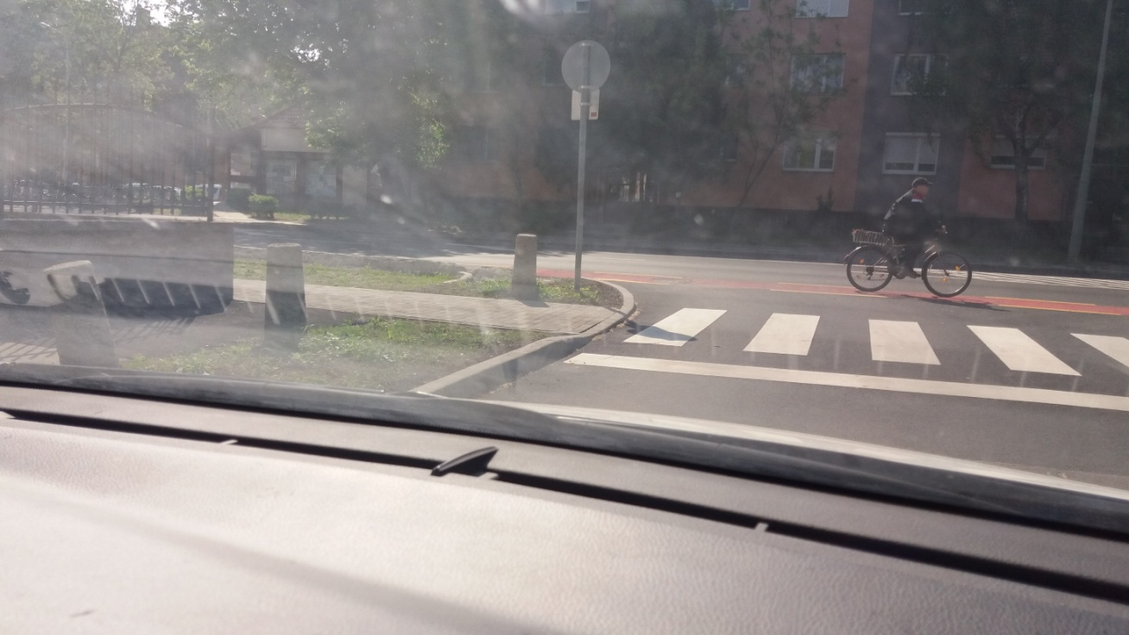
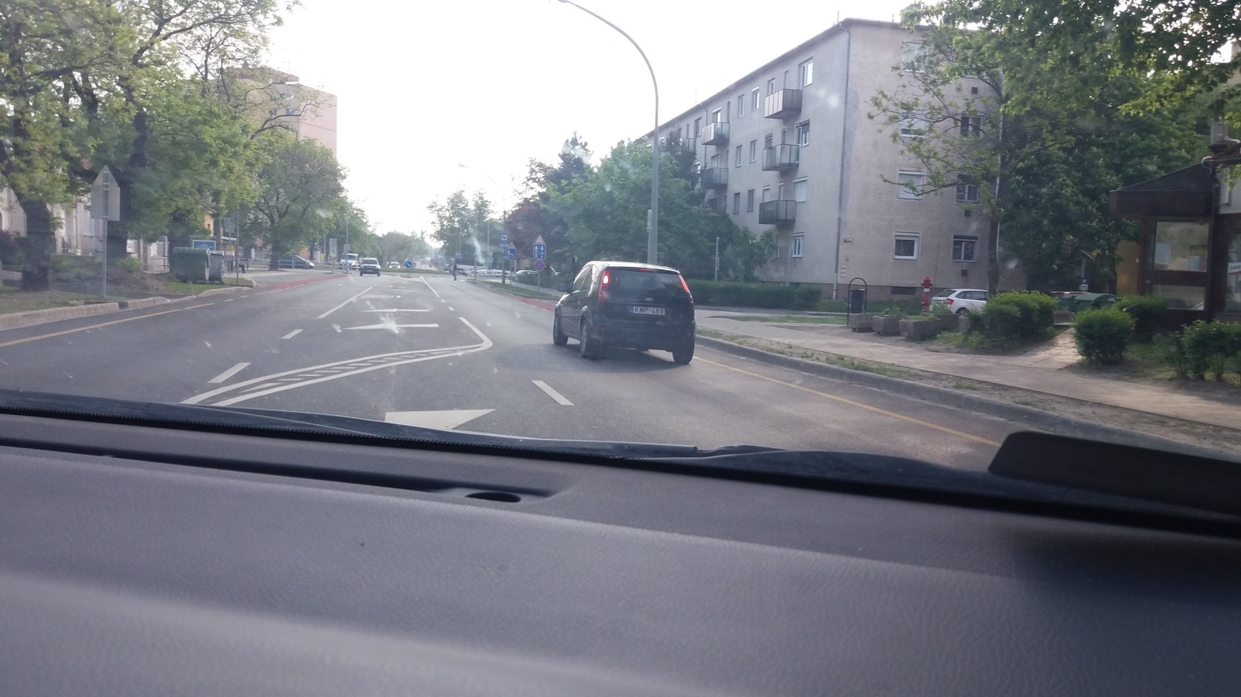
Virág Benedek utca.
Az utca végén nagy a forgalom. Nehéz balra kanyarodni, legyünk türelmesek. Várjuk ki amíg lesz lehetőségünk a kanyarodásra.
Bekanyarodáskor a befogadósávra kanyarodunk. Figyelmesen haladjunk, mert elég rövid.

Slide 6
6. útvonal
A (+) jel kereszteződést jelent. A csomópontokat felcserélni nem lehet.
Sárkeresztúri út 12.
Akácfa u. + Börgöndi u.
Homoksor u. + Vásártéri u.
Vásártéri u. +Balatoni u.
Bakony u. + Tátra u.
Selyem u. + Piac tér.
Ady E. u. + Mátyás K. Krt.
Piac tér.
Károly J. u. + Munkácsy u.
Horváth I. u. + Deák u.
Sárkeresztúri út 12.

Slide 7
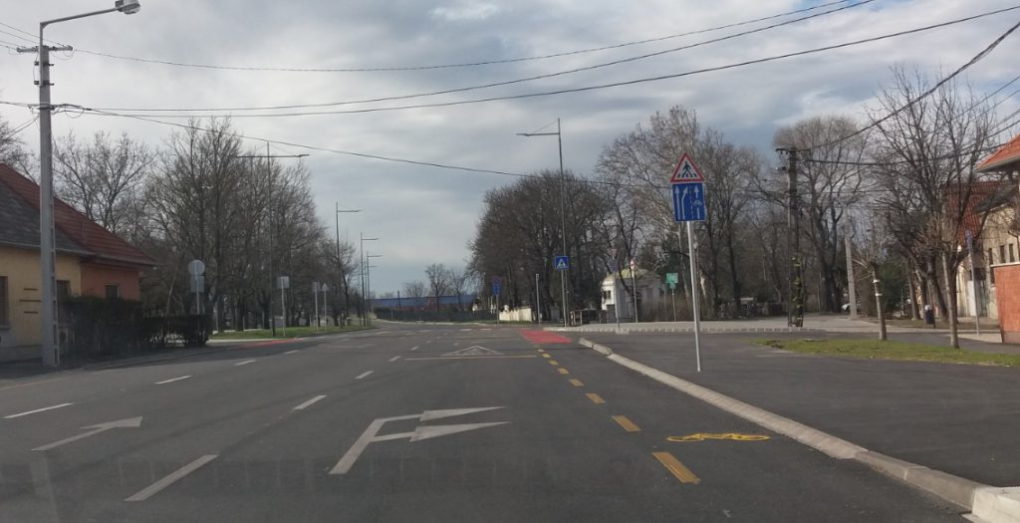
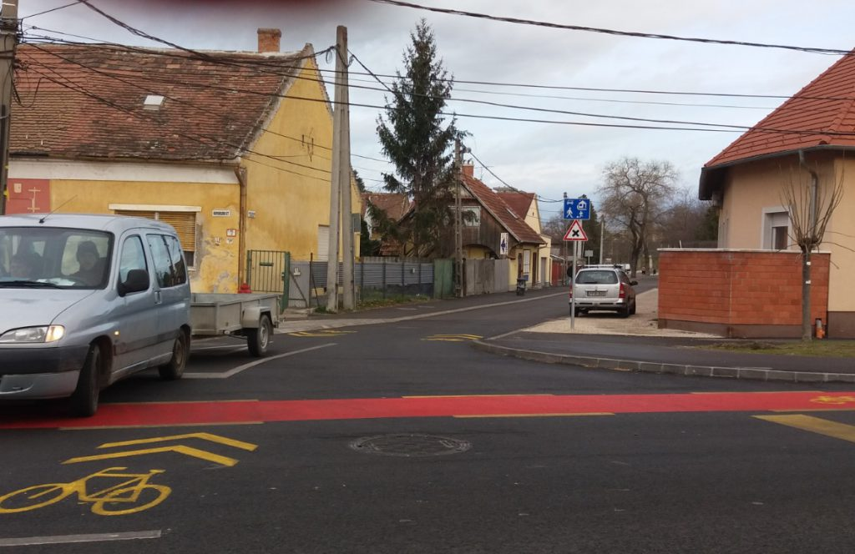
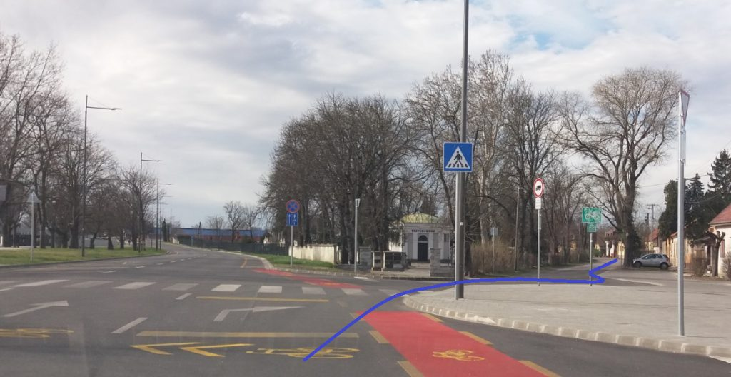
Csíkvári utca
Csíkvári úton haladunk a stadion felé. A feladat, hogy az első lehetséges helyen forduljon jobbra.
Az első kereszteződésnél tilos behajtani mert, Lakó – Pihenőövezetbe nem hajthatunk be.
A második kereszteződés lesz ahova behajthatunk, Kövessük a járdaszegély vonalvezetését, mert ha nem követjük, akkor könnyen rá mehetünk a záróvonalra.

Slide 8
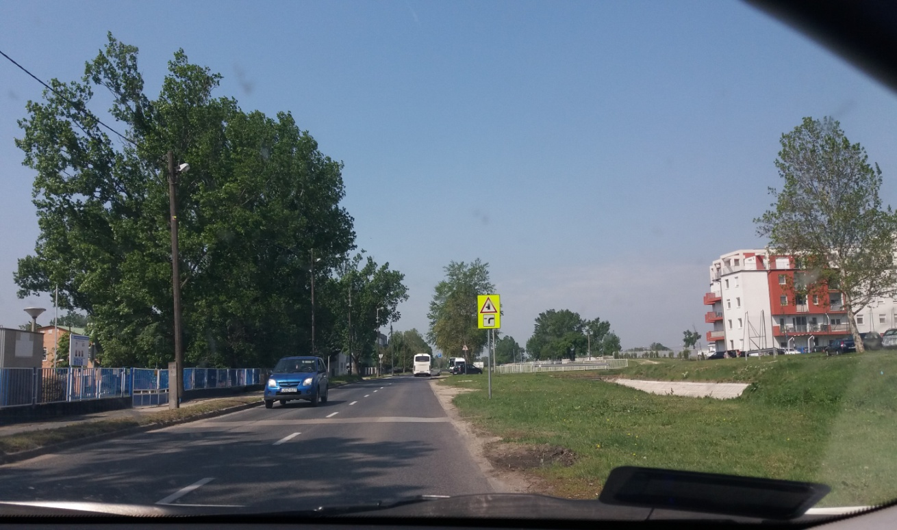
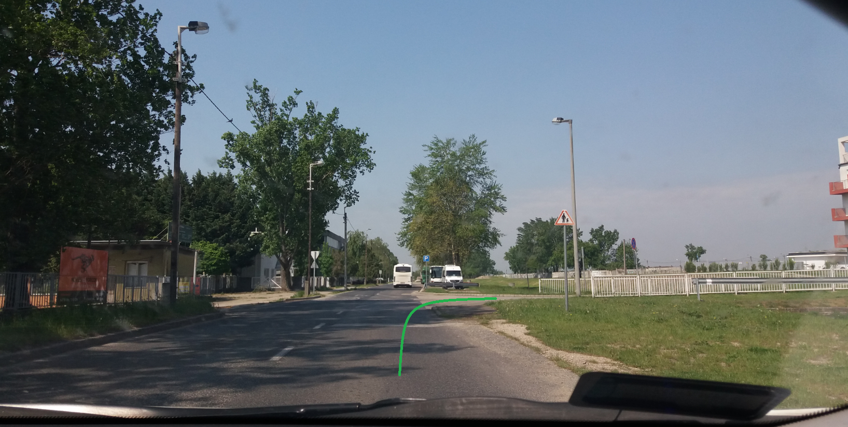
Bakony u. + Tátra u. Selyem u. + Piac tér.
A védett útvonal jobbra kanyarodik nekünk követni kell a védett utat ezért jobbra megyünk. Irányjelzőt nem kell használni.

Slide 9
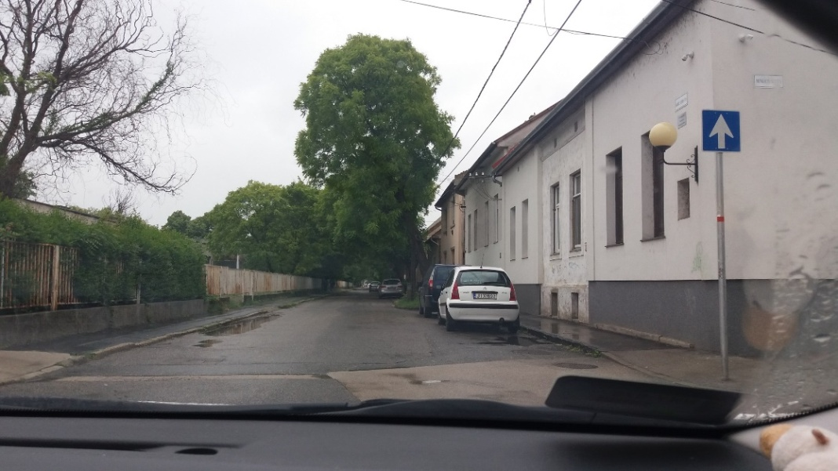
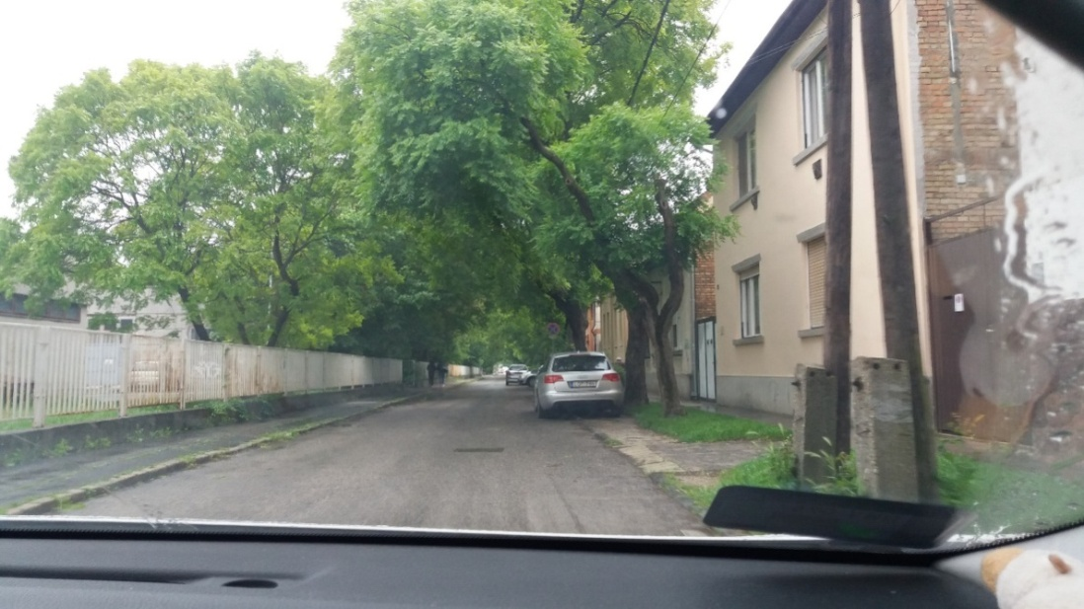
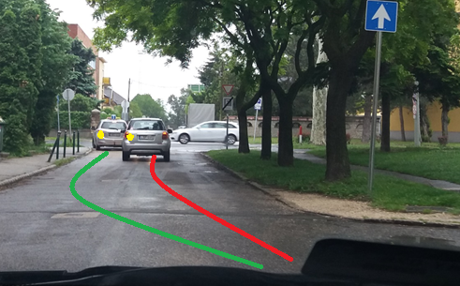
Károly J. u. + Munkácsy u.
Az autók kikerülésénél irányjelzés és körültekintés nem maradhat el. Ha egyszerre több járművet kerülünk ki , akkor haladjunk az autók mellett. Az utolsó autó kikerülése után jobbra irányjelzővel térjünk vissza az úttest jobb oldalára.
Károly János utcából kell balra kanyarodni a Horvát István utcára. A Károly János utca egyirányú ezért a végén be kell sorolni az úttest bal oldalára.

Slide 10
7. útvonal
A (+) jel kereszteződést jelent. A csomópontokat felcserélni nem lehet.
Sárkeresztúri út 12.
Lövölde u. + Erzsébet u.
Erzsébet u. + Fűtőház u.
Fűtőház u. + Mártírok u.
Mártírok u. + Raktár u.
Puskás T. u. + Hunyadi u.
Széna tér + Rákóczi u.
Kígyó u. + Várkörút.
Sárkeresztúri út 12.

Slide 11
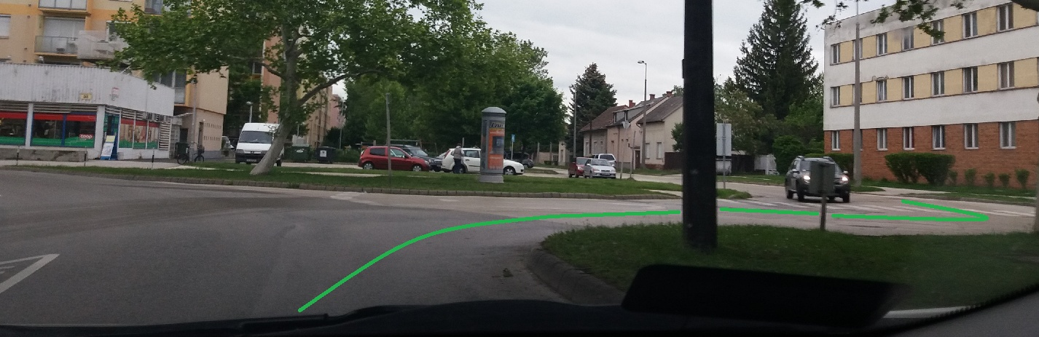
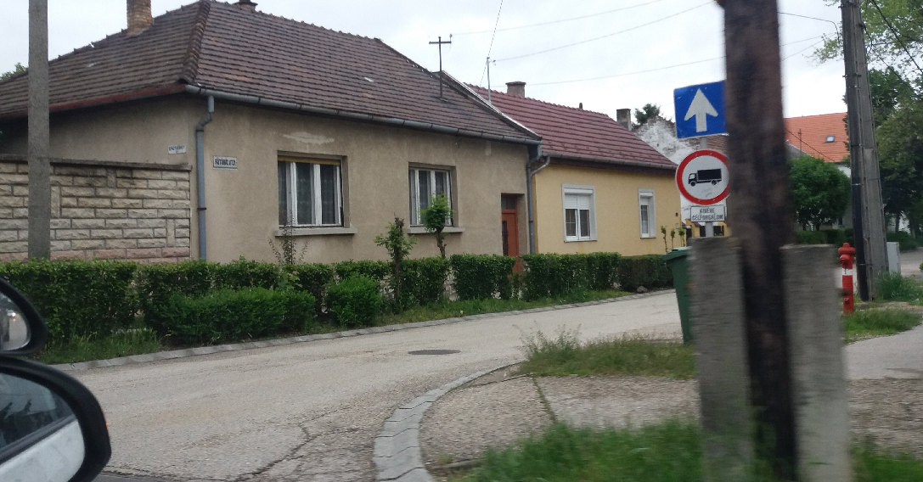
Fűtőház utca
Lövölde útról a zöld jelzést próbáljuk követni. Irányjelezőt egyszer jobbra majd balra kell használni.
Látjuk, hogy a Fűtőház utca egyirányú.

Slide 12
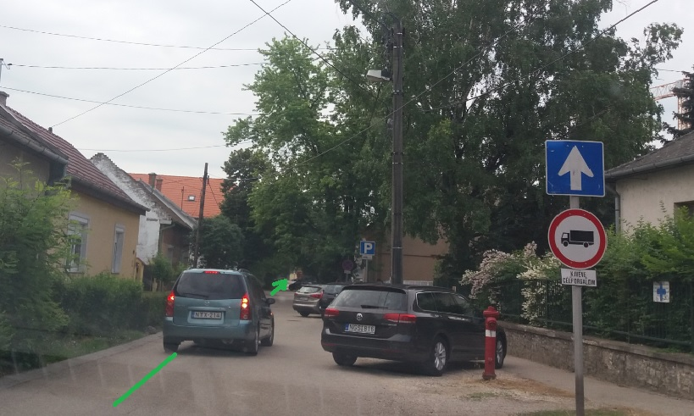
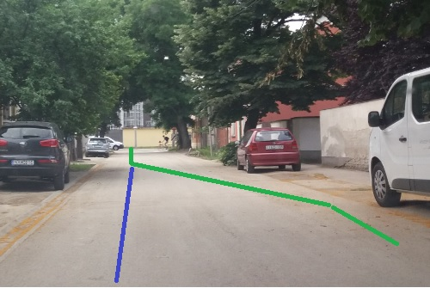
Fűtőház utca.
Ha a jobb oldalon parkolnak a járművek haladjunk folyamatosan a bal oldalon, csak akkor menjünk ki a jobb oldalra, ha már nem parkol ott senki.
Az utca végén menjünk át az úttest bal oldalára, ha a zöld nyomvonalon haladunk. Ha a jobb oldalon sok autó áll akkor maradjunk a kék nyomvonalon és onnan kanyarodjunk balra.

Slide 13
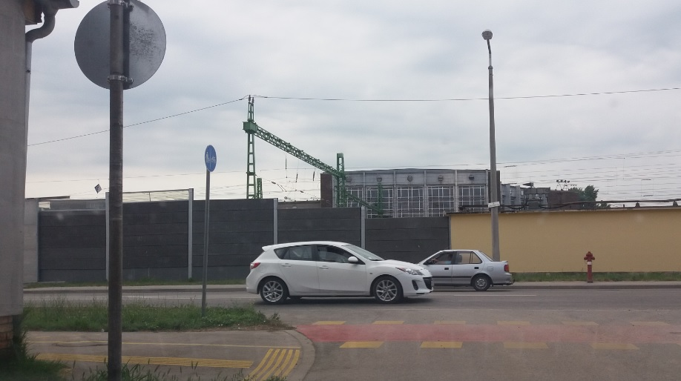
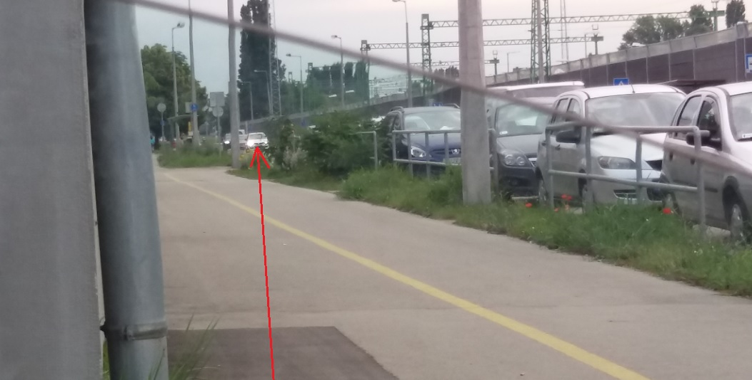
Fűtőház u. + Mártírok u.
Álljunk meg a sárga kockákkal jelölt kerékpár út szélénél. Innen belátható lesz a balról jövő forgalom.
Balra nézzünk és a parkoló autók után a piros jel szerint látjuk hogy az autók között van-e akkora hely, hogy el tudjunk indulni. Ha előrébb gurulunk akkor a parkoló autóktól nem látunk semmit, ezért türelmesen várjuk ki a kínálkozó lehetőséget.

